Slide 1

클래스와 객체 I

Slide 2
이번 장에서 학습할 내용
직접 클래스를 작성해 봅시다.
클래스와 객체
객체의 일생 8P
메소드 15P
필드 27P
class : 학급[반] (학생들), 수업 (=lesson), (한 주제에 대한 연속적인) 수업[강좌] (=course)
Object : [명사] 물건, 물체 (→UFO), 욕망, 연구, 관심 등의 대상,
[동사] 반대하다, [동사] 반대 이유를 대다, …라고 항의하다 (=protest)
Instance: [명사] 사례, 경우, [동사][격식] …을 예로 들다

Slide 3

QUIZ
먼저 앞장에서 학습한 클래스와 객체의 개념을 복습해봅시다.
속성
동작
객체는 ________과 _________을 가지고 있다.
자동차가 객체라면 클래스는 ________ 이다.
설계도

Slide 4
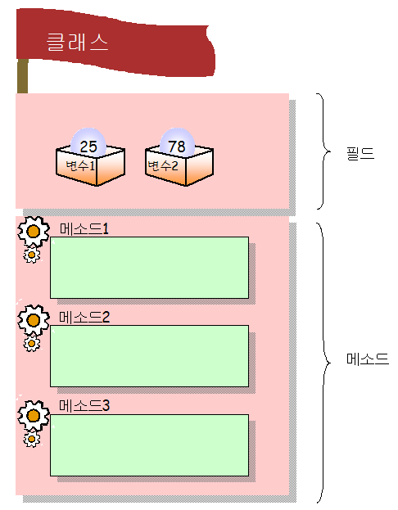
클래스의 구성
클래스(class)는 객체의 설계도라 할 수 있다.
클래스는 필드와 메소드로 이루어진다.
필드(field)는 객체의 속성을 나타낸다.
메소드(method)는 객체의 동작을 나타낸다.

Slide 5
클래스 정의의 예
class Car {
// 필드 정의
public int speed; // 속도
public int mileage; // 주행거리
public String color; // 색상
// 메소드 정의
public void speedUp() { // 속도 증가 메소드
speed += 10;
}
public void speedDown() { // 속도 감소 메소드
speed -= 10;
}
public String toString() { // 객체의 상태를 문자열로 반환하는 메소드
return "속도: " + speed + " 주행거리: " + mileage + " 색상: " + color;
}
}
필드 정의!
메소드 정의!

Slide 6
테스트 클래스
public class CarTest {
public static void main(String[] args) {
Car myCar = new Car(); // 첫번째 객체 생성
Car yourCar = new Car(); // 두번째 객체 생성
myCar.speed = 60; // 객체의 필드 변경
myCar.mileage = 0; // 객체의 필드 변경
myCar.color = "blue"; // 객체의 필드 변경
myCar.speedUp(); // 객체의 메소드 호출
System.out.println(myCar);
yourCar.mileage = 10; // 객체의 필드 변경
yourCar.speed = 120; // 객체의 필드 변경
yourCar.color = "white"; // 객체의 필드 변경
yourCar.speedDown(); // 객체의 메소드 호출
System.out.println(yourCar);
}
}

Slide 7
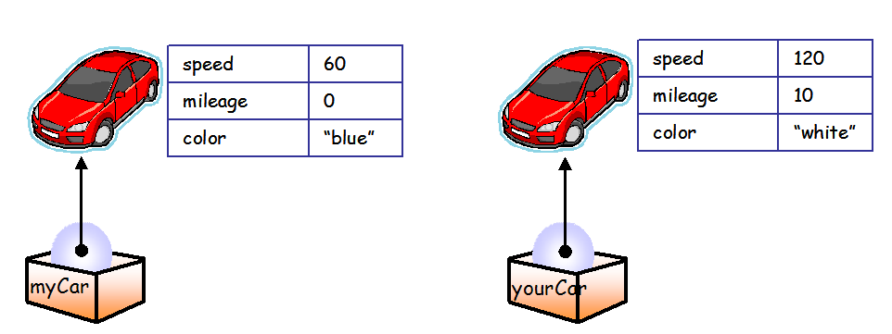

속도: 70 주행거리: 0 색상: blue
속도: 110 주행거리: 10 색상: white

Slide 8
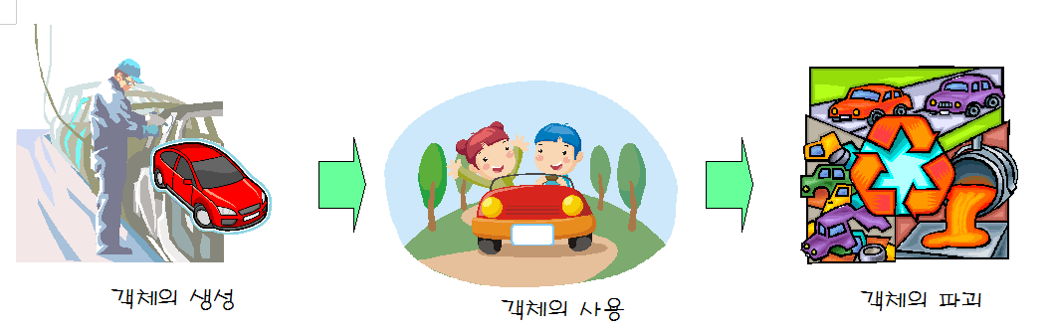
객체의 일생
Car c = new Car();
c.speedUp();
c = null;

Slide 9
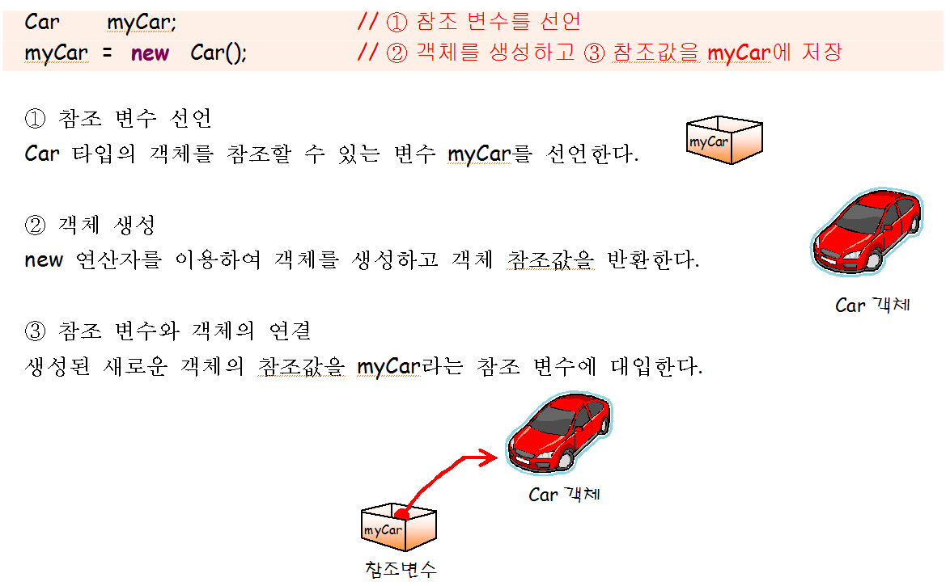
객체(인스턴스) 의 생성
=> Instance : 사례, 경우, ~의 예를 들다.

Slide 10
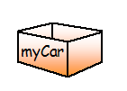

주의
Car myCar;
위의 문장으로 객체가 생성되는 것은 아님!!!
객체를 가리키는 참조값을 담을 수 있는 변수만 생성됨.

Slide 11
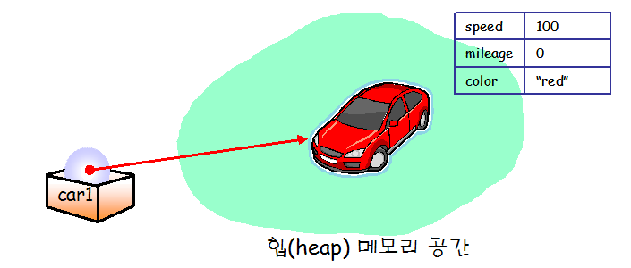
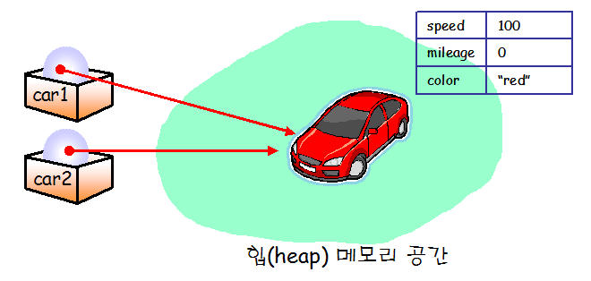
참조 변수와 대입 연산
Car car1 = new Car();
Car car2 = car1; // 대입 연산의 의미

Slide 12
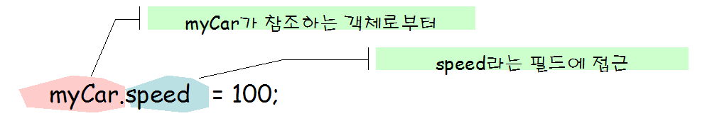
객체의 사용
객체를 이용하여 필드와 메소드에 접근할 수 있다.

Slide 13
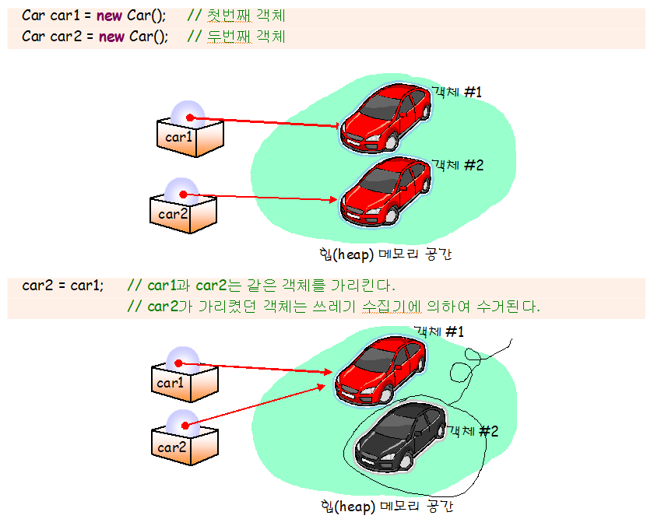
객체의 소멸
객체는 참조가 없어지면 소멸!!

Slide 14
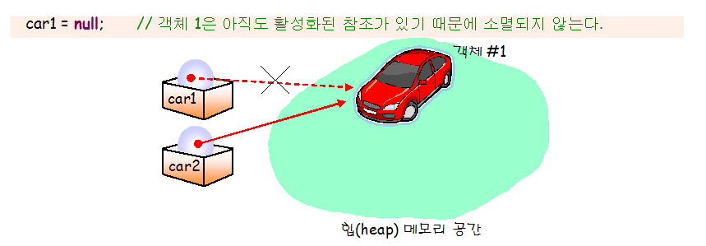
객체의 소멸

Slide 15
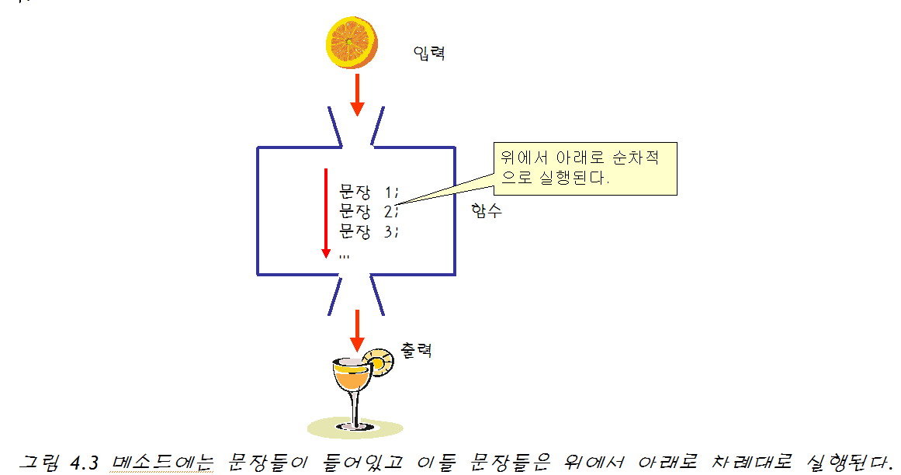
메소드 (윤_ch6 138p)
클래스 = 필드(변수) + 메소드(함수)
메소드(method)는 메소드는 입력을 받아서 작업을 수행하고 결과를 내보내는 작은 기계
메소드는 안에 들어 있는 문장들을 차례대로 실행한 후에 작업의 결과를 외부로 반환

Slide 16
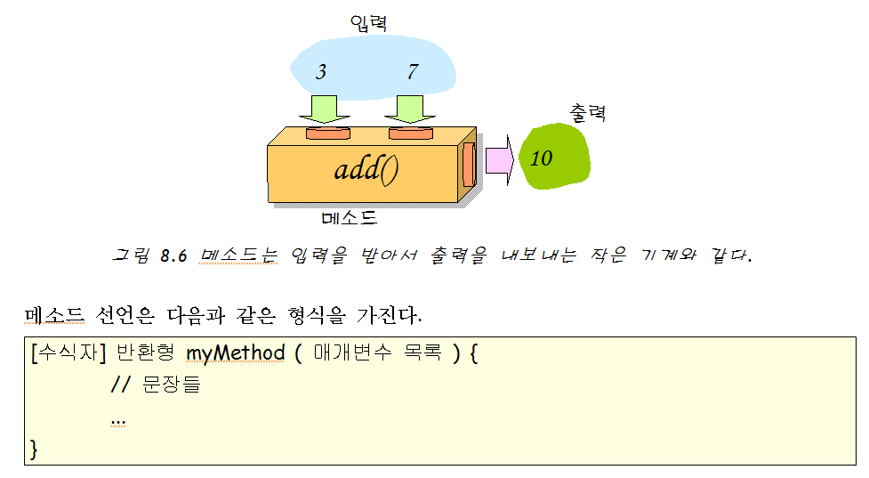
메소드

Slide 17
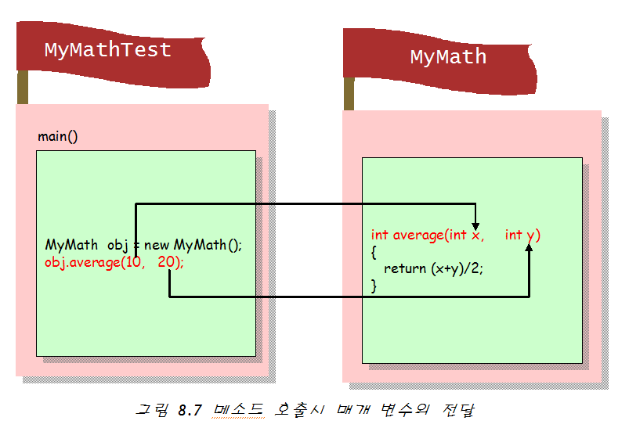
매개 변수

Slide 18
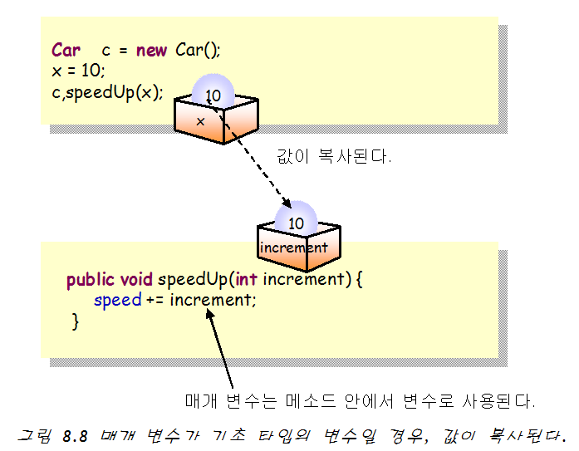
값에 의한 전달 ( CallByValue)

Slide 19
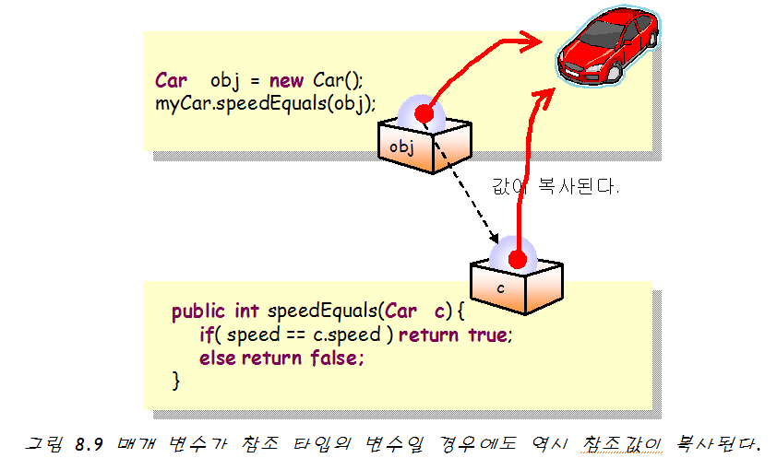
매개 변수가 객체인 경우( CallByReference )
아주 중요!!

Slide 20
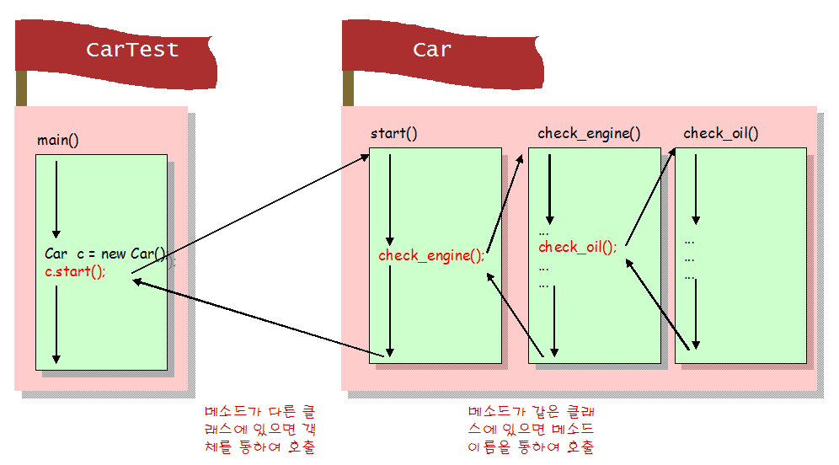
메소드 호출

Slide 21
메소드 호출의 예제
import java.util.*;
class DiceGame {
int diceFace;
int userGuess;
private void RollDice()
{
diceFace = (int)(Math.random() * 6) + 1;
}
private int getUserInput(String prompt)
{
System.out.println(prompt);
Scanner s = new Scanner(System.in);
return s.nextInt();
}

Slide 22
메소드 호출의 예제
private void checkUserGuess()
{
if( diceFace == userGuess )
System.out.println("맞았습니다");
else
System.out.println("틀렸습니다");
}
public void startPlaying()
{
int userGuess = getUserInput("예상값을 입력하시오: ");
RollDice();
checkUserGuess();
}
}
public class DiceGameTest {
public static void main(String[] args) {
DiceGame game = new DiceGame();
game.startPlaying();
}
}

Slide 23

결과 화면
예상값을 입력하시오:
3
틀렸습니다

Slide 24
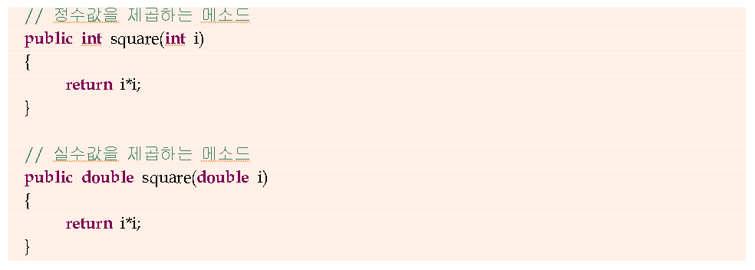
중복 메소드
메소드 오버로딩(method overloading)
메소드 호출시 매개 변수를 보고 일치하는 메소드가 호출된다.
만약 square(3.14)와 같이 호출되면 컴파일러는 매개 변수의 개수, 타입, 순서 등을 봐서 두 번째 메소드를 호출한다.

Slide 25
중복 메소드 예제
class Car {
// 필드 선언
private int speed; // 속도
// 중복 메소드: 정수 버전
public void setSpeed(int s) {
speed = s;
System.out.println("정수 버전 호출");
}
// 중복 메소드: 실수 버전
public void setSpeed(double s) {
speed = (int)s;
System.out.println("실수 버전 호출");
}
}

Slide 26
중복 메소드 예제
public class CarTest1 {
public static void main(String[] args) {
Car myCar = new Car(); // 첫번째 객체 생성
myCar.setSpeed(100); // 정수 버전 메소드 호출
myCar.setSpeed(79.2); // 실수 버전 메소드 호출
}
}
정수 버전 호출
실수 버전 호출

Slide 27
자바에서의 변수의 종류
필드(field) 또는 인스턴스 변수: 클래스 안에서 선언되는 멤버 변수
지역 변수(local variable): 메소드나 블록 안에서 선언되는 변수
필드
Class Car {
int speed;
…
void speedUp(int s){
int limit=100;
…
}
}
지역 변수

Slide 28
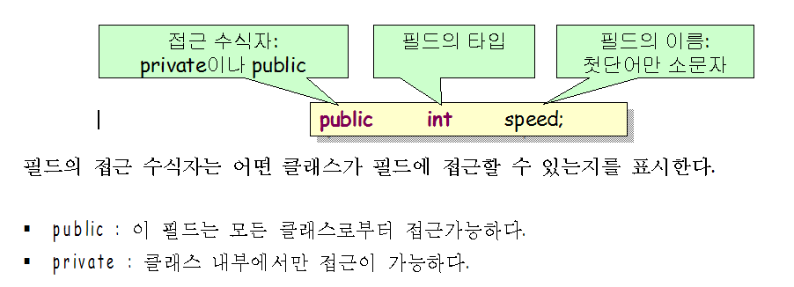
필드의 선언

Slide 29
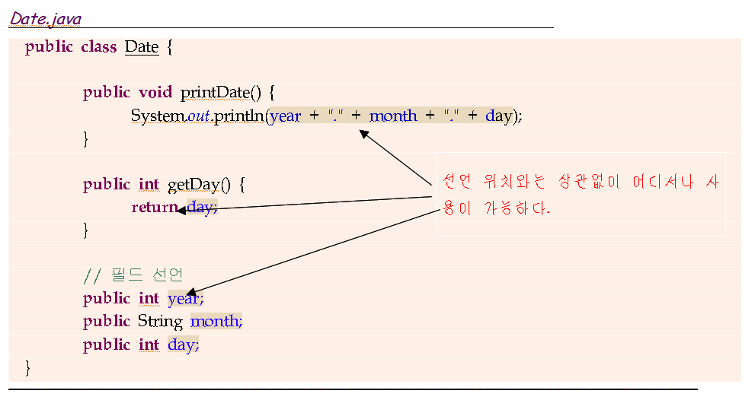
필드의 사용 범위

Slide 30
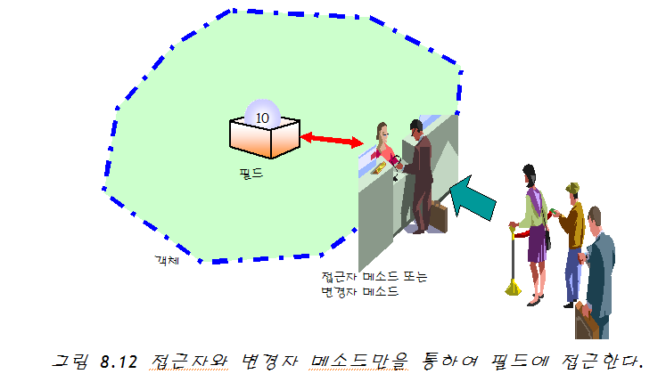
설정자와 접근자
설정자(mutator)
  필드의 값을 설정하는 메소드
  setXXX() 형식
접근자(accessor)
  필드의 값을 반환하는 메소드
  getXXX() 형식

Slide 31
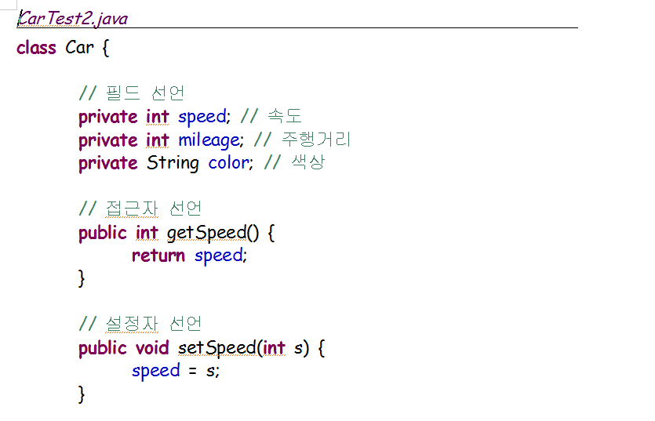
설정자와 접근자의 예

Slide 32
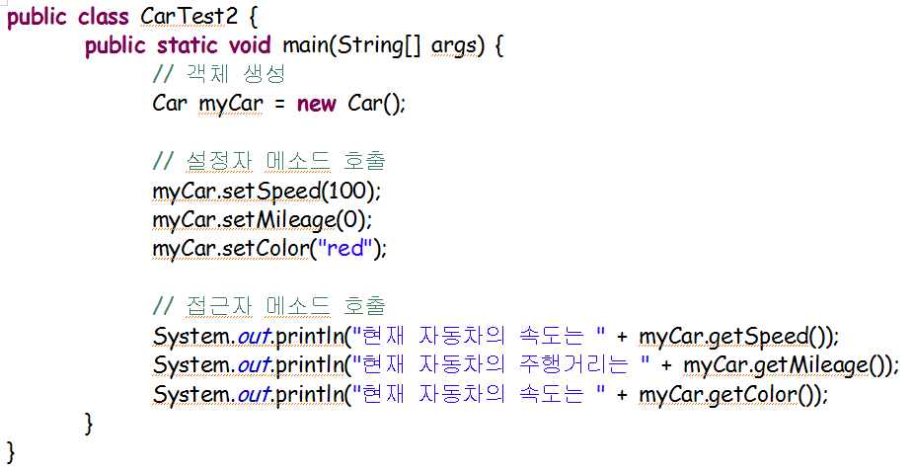
설정자와 접근자의 사용

Slide 33
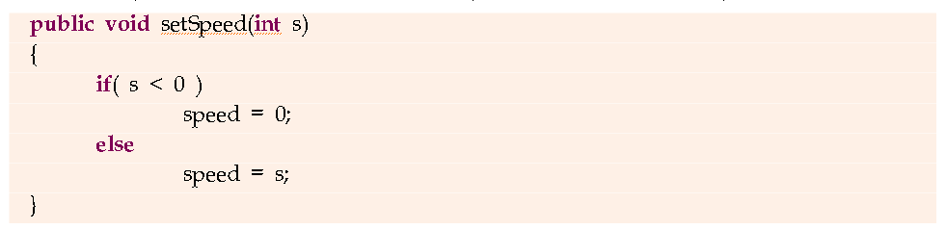
설정자와 접근자는 왜 사용하는가?
설정자에서 매개 변수를 통하여 잘못된 값이 넘어오는 경우, 이를 사전에 차단할 수 있다.
필요할 때마다 필드값을 계산하여 반환할 수 있다.
접근자만을 제공하면 자동적으로 읽기만 가능한 필드를 만들 수 있다.

Slide 34
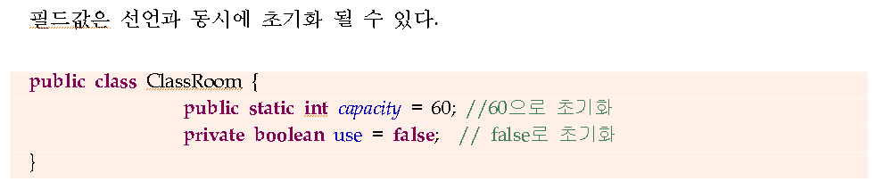
필드의 초기화
생성자를 사용하는 방법 -> 다음 장에서 학습

Slide 35
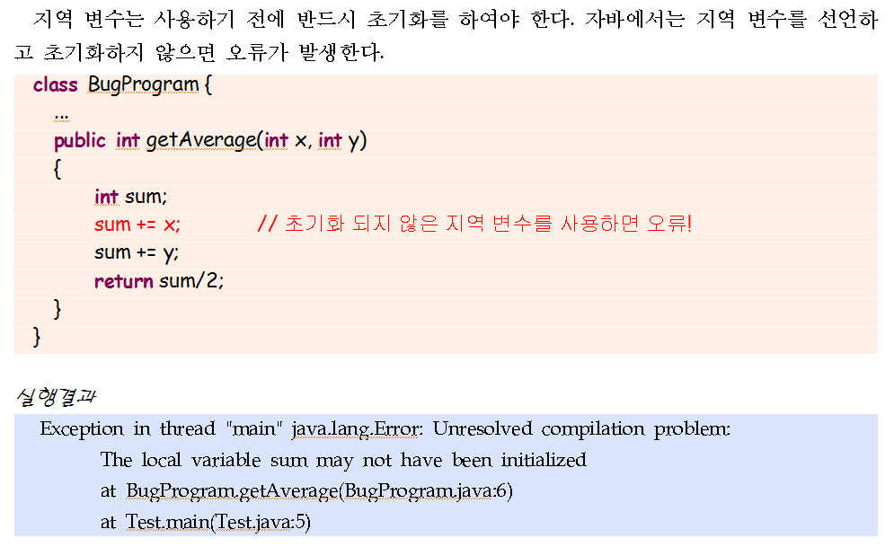
주의

Slide 36
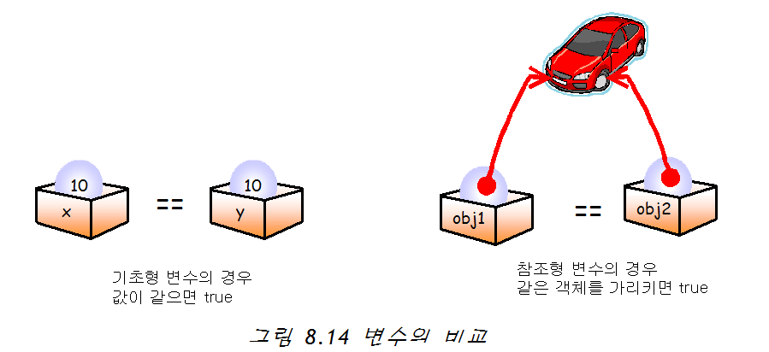
변수와 변수의 비교
“변수1 == 변수2”의 의미
참조형 변수의 경우, 객체의 내용이 같다는 의미가 아니다.

Slide 37

Q & A

